Slide 1
MİLLÎ EĞİTİM BAKANLIĞI İŞYERİ SAĞLIK VE GÜVENLİK BİRİMİ DAİRE BAŞKANLIĞI
2021

Slide 2
BİLİNÇ BOZUKLUKLARI

Slide 3
BİLİNÇ BOZUKLUĞU /KAYBI
Beynin normal fonksiyonlarındaki bir aksama sonucu, uyku halinden başlayarak, hiçbir uyarıya cevap vermeme haline giden bilincin kısmen ya da tamamen kapanmasıdır.

Slide 4
BAYILMA/SENKOP
Bayılma (Senkop): Beyne giden kan akışının azalması sonucu oluşan kısa süreli, yüzeysel ve geçici bilinç kaybıdır.
Bayılma nedenleri;
Korku, aşırı heyecan,
Sıcak, yorgunluk,
Kapalı ortam, kirli hava,
Aniden ayağa kalkma,
Kan şekerinin düşmesi,
Şiddetli enfeksiyonlar.

Slide 5
BAYILMA BELİRTİLERİ
Baş dönmesi, baygınlık, yere düşme,
Bacaklarda uyuşma,
Bilinçte bulanıklık,
Yüzde solgunluk,
Üşüme, terleme,
Hızlı ve zayıf nabız.

Slide 6
BAYILMALARDA İLK YARDIM
Kişi başının döneceğini hissederse;
Sırt üstü yatırılır, ayakları 30 cm kaldırılır (Şok pozisyonu).
Sıkan giysiler gevşetilir.
Kendini iyi hissedinceye kadar dinlenmesi sağlanır.

Slide 7
KOMA
Koma; yutkunma, öksürük gibi reflekslerin ve dıştan gelen uyarılara karşı tepkinin azalması ya da yok olması ile ortaya çıkan uzun süreli bilinç kaybıdır.
Koma nedenleri
Düşme ya da şiddetli darbe, kafa travmaları,
Zehirlenmeler,
Şeker hastalığı,
Aşırı alkol, uyuşturucu kullanımı,
Havale vb. ateşli hastalıklar,
Karaciğer hastalıkları.

Slide 8
KOMA BELİRTİLERİ
Yutkunma, öksürük vb. tepkilerin olmaması,
Sesli ve ağrılı uyaranlara cevap vermeme hali,
İdrar ve dışkı kontrolünün kaybolması.

Slide 9
KOMADA İLK YARDIM
Hasta /yaralının bilinci kontrol edilir.
Sıkan giysiler gevşetilir.
Ağız içinde yabancı cisim olup olmadığı kontrol edilir.
Bak-dinle –hisset ile solunum kontrol edilir.
Şah damarından nabız kontrol edilir.

Slide 10
KOMA (YARI YÜZÜKOYUN/YAN) POZİSYONU VERİLMESİ
Hasta /yaralının döndürüleceği tarafa diz çökülür.
Hasta /yaralının karşı taraftaki kolu/eli ilk yardımcıya yakın olan omzunun üzerine konulur.

Slide 11
KOMA POZİSYONU VERİLMESİ
Karşı taraftaki bacağı dik açı yapacak şekilde kıvrılır.
İlk yardımcıya yakın kolu baş hizasında omuzdan yukarı doğru uzatılır.

Slide 12
KOMA POZİSYONU VERİLMESİ
Karşı taraf omuz ve kalçasından tutularak hasta/yaralı bir hamlede çevrilir.
Üstteki bacak kalça ve dizden bükülerek öne doğru destek yapılır.

Slide 13
KOMA POZİSYONU VERİLMESİ
Alttaki bacak hafif dizden bükülerek arkaya destek yapılır.
Hasta/ yaralının başı kolun üzerine yan pozisyonda hafif öne eğik konur.
Hasta/yaralı tıbbi yardım (112) gelinceye kadar bu pozisyonda tutulur.
Hasta/yaralının solunum ve nabzı 3-5 dk. ara ile kontrol edilir.

Slide 14
HAVALE
Havale; vücudun kas yapısında kontrol edilemeyen kasılmalardır. Sinir sisteminin merkezindeki bir tahriş yüzünden beyinde meydana gelen elektriksel boşalmalar sonucu oluşur.
Havale nedenleri:
Kafa travmasına bağlı beyinde yaralanmalar,
Beyin enfeksiyonları,
Yüksek ateş,
Bazı hastalıklar (sara vb.)

Slide 15
HAVALE ÇEŞİTLERİ
Nedenlerine göre havale çeşitleri;
Ateş nedeniyle oluşan havale,
Sara (Epilepsi) krizi.

Slide 16
YÜKSEK ATEŞ DURUMUNDA İLK YARDIM
Herhangi bir ateşli hastalık sonucu vücut sıcaklığının 38⁰ C’nin üzerine çıkmasıyla oluşur. Genellikle 6 ay- 6 yaş arasındaki çocuklarda rastlanır.
İlk yardım
Öncelikle hasta ıslak havlu ya da çarşafa sarılır.
Ateş bu yöntemle düşmüyorsa oda sıcaklığında suyla dolu küvete sokulur.
Tıbbi yardım için 112 aranır.

Slide 17
SARA (EPİLEPSİ) KRİZİ

Slide 18
SARA KRİZİ BELİRTİLERİ
Hastada sonradan oluşan ve ön haberci denilen normalde olmayan kokuları alma, kas kasılmaları gibi ön belirtiler oluşur.
Bazen hasta bağırır, şiddetli ve ani bir şekilde bilincini kaybederek yığılır.
Yoğun ve genel kas kasılmaları görülebilir.

Slide 19
SARA KRİZİ BELİRTİLERİ
10-20 saniye kadar nefesi kesilebilir.
Dokularda ve yüzde morarma gözlenir.
Ardından kısa ve genel kas kasılması, sesli nefes alma, aşırı tükürük salgılanması ve altına kaçırma görülebilir.
Hasta dilini ısırabilir, başını yere çarpıp yaralayabilir. Aşırı kontrolsüz hareketler gözlenir.

Slide 20
SARA KRİZİ BELİRTİLERİ
Son aşamada hasta uyanır, şaşkındır, nerede olduğundan habersiz, uykulu hali vardır.
Bir noktaya doğru dalgın bakış ve hayal alemine dalmış gibi görünür.
İstemsiz mimik ve hareketler, dudak ısırma vb. görülebilir.
Anlamsız konuşma ve tekrarlayan hareketler vardır.
Bellek kaybı olabilir.

Slide 21
SARA KRİZİNDE İLK YARDIM
Öncelikle olay yeri güvenlik önlemleri alınır.
Kriz kendi sürecini tamamlamaya bırakılır.
Hasta bağlanmaya çalışılmaz.
Kilitlenmiş çene açılmaya çalışılmaz.
Genel olarak yabancı herhangi bir madde kullanılmaz, koklatılmaz ya da ağızdan herhangi bir yiyecek içecek verilmez.

Slide 22
SARA KRİZİNDE İLK YARDIM
Hastanın kendisini yaralamamasına dikkat edilir.
Başını çarpmasını önlemek için altına yumuşak bir malzeme konulur.
Yaralanmaya neden olabilecek eşyalar etraftan kaldırılır.
Sıkan giysiler gevşetilir.
Kusmaya karşı tedbirli olunur.
Düşme sonucu yaralanma varsa gerekli işlemler yapılır.
Tıbbi yardım istenir (112).

Slide 23
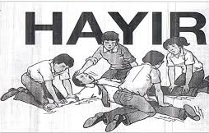
SARA KRİZİNDE İLK YARDIM

Slide 24
KAN ŞEKERİ DÜŞÜKLÜĞÜ

Slide 25
KAN ŞEKERİ DÜŞÜKLÜĞÜ
Kan şekeri düşüklüğü; herhangi bir nedene bağlı olarak vücutta kan şekeri (glikoz) eksilmesiyle ortaya çıkan durumdur.
Nedenleri
Şeker hastalığı,
Uzun süreli egzersizler,
Uzun süre aç kalma,
Bağırsak ameliyatı geçirenlerde yemek sonrası.

Slide 26
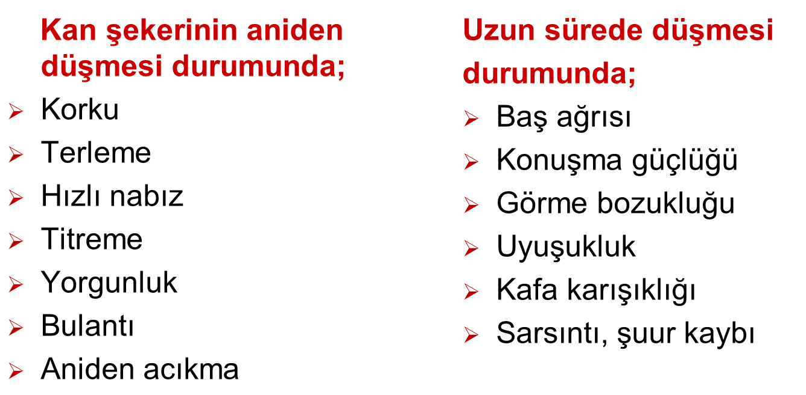
KAN ŞEKERİ DÜŞÜKLÜĞÜ BELİRTİLERİ

Slide 27
KAN ŞEKERİ DÜŞÜKLÜĞÜNDE İLK YARDIM
Hasta/ yaralının ABC’si değerlendirilir.
Kişinin bilinci yerinde ve kusmuyorsa; ağızdan şeker ve/veya şekerli içecekler verilir.
Belirtiler 15-20 dakika içerisinde geçmez ise sağlık kuruluşuna gitmesi için tıbbi yardım çağrılır(112).
Kişinin bilinci kapalı ise; koma pozisyonu verilerek tıbbi yardım için 112 aranır.

Slide 28
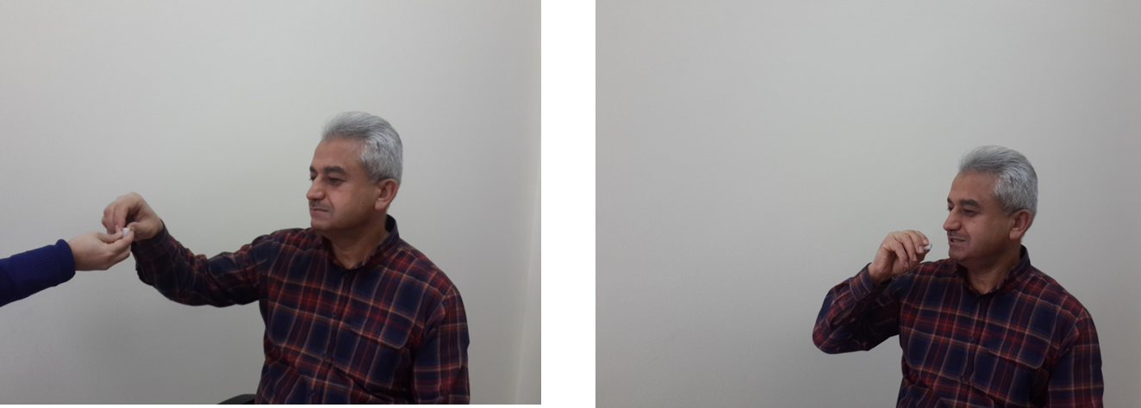
KAN ŞEKERİ DÜŞÜKLÜĞÜNDE İLK YARDIM

Slide 29
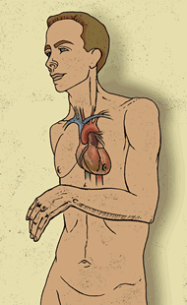
GÖĞÜSTE KUVVETLİ AĞRI

Slide 30
GÖĞÜSTE KUVVETLİ AĞRI NEDENLERİ
Göğüste kuvvetli ağrı nedenleri arasında en sık kalp spazmı (Angina pektoris) ve kalp krizi (miyokart enfarktüsü) görülür.
Her iki durum da kalp kasının belli bir yerine gönderilen kanın azalması sonucu oluşur.

Slide 31
KALP SPAZMI (ANGİNA PEKTORİS) BELİRTİLERİ
Sıkıntı veya nefes darlığı olur.
Ağrı hissi; genellikle göğüs ortasında başlar, kollara, boyuna, sırta ve çeneye doğru yayılır.
Sıklıkla fiziksel hareket, fiziksel zorlanma, heyecan, üzüntü ya da fazla yemek yeme sonucu ortaya çıkar.

Slide 32
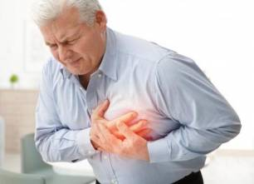
KALP SPAZMI (ANGİNA PEKTORİS) BELİRTİLERİ
Ağrı kısa sürelidir. Yaklaşık 5-10 dakika sürer.
Ağrı, istirahat ile durur. İstirahat halindeyken görülmesi ciddi bir durumu gösterir.
Nefes alıp vermekle ağrının şekli ve şiddeti değişmez.

Slide 33
KALP KRİZİ (MYOKART ENFARKTÜSÜ) BELİRTİLERİ
Hasta ciddi bir ölüm korkusu ve yoğun sıkıntı hisseder.
Terleme, mide bulantısı, kusma gibi bulgular görülür.
Ağrı; göğüs ya da mide boşluğunun herhangi bir yerinde, sıklıkla kravat bölgesinde görülür. Omuzlara, boyuna, çeneye ve sol kola yayılır.

Slide 34
KALP KRİZİ (MYOKART ENFARKTÜSÜ) BELİRTİLERİ
Ağrı; süre ve yoğunluk olarak kalp spazmı (angina pektoris) ağrısına benzemekle birlikte daha şiddetli ve uzun sürelidir.
En çok hazımsızlık, gaz sancısı veya kas ağrısı şeklinde belirti verir(Bu tür gaz ya da kas ağrıları, aksi ispat edilinceye kadar kalp krizi olarak düşünülmelidir.).
Nefes alıp vermekle ağrının şekli ve şiddeti değişmez.

Slide 35
GÖĞÜSTE KUVVETLİ AĞRIDA İLK YARDIM
Hasta /yaralının yaşam bulguları kontrol edilir.
Hastanın bilinci açık ve solunumu varsa yarı oturur pozisyonda dinlenmesi sağlanır.
Hasta sakinleştirilir.
Kullandığı ilaçları varsa almasına yardımcı olunur.
Tıbbi yardım için 112 aranır.

Slide 36
YARI OTURUR POZİSYON

